Slide 1
Welkom havo 3.

Slide 2
Agenda:
Kennismaking / wie ben ik.
Benodigdheden/werkwijze.
PTA
Starten met de lesbrief.

Slide 3
Kennismaking/ wie ben ik.
Bas Jacobs (docent economie en M en O).
28 jaar.
Kom oorspronkelijk uit Leiderdorp (naast Leiden, naast Den Haag).
Eerst havo gedaan → vwo gedaan. Economie en bedrijfseconomie gestudeerd, toen behaviour economics gemasterd. Toen mijn lesbevoegdheid economie gehaald in Nijmegen, nu bezig met lesbevoegdheid M en O
Heb berucht slechte spelling.
Vragen?
Wat vind ik allemaal goed:

Slide 4
Benodigdheden. / werkwijze.
Je boekje
Structuur tijdens de les:
Herhaling theorie vorige les (nabespreken huiswerk).
Nieuwe theorie.
Zelfstandig lezen/maken opgaves.
Nabespreken opgaves. (stap 2/3/4 herhalen)
Nabespreken les. (opgeven huiswerk)

Slide 5
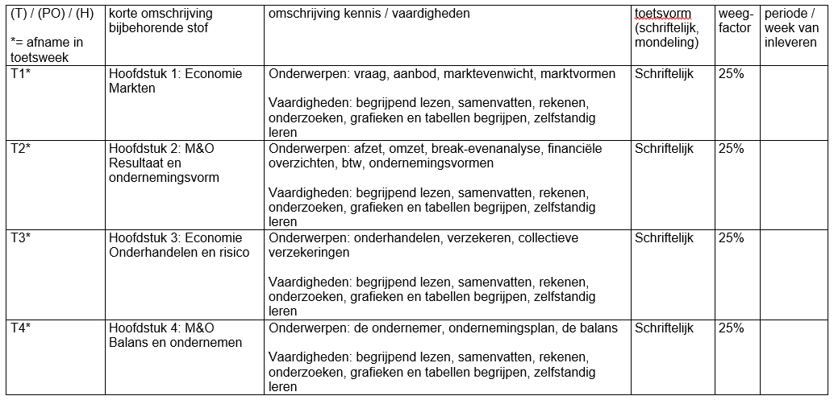
PTA

Slide 6
Wat is economie?
Bedenk eens voor jezelf in 1 minuut waar je aan denkt bij het woord economie
En bij het schoolvak economie.

Slide 7
bron: AD
Wel of geen economie?
Wel of niet schoolvak economie?

Slide 8
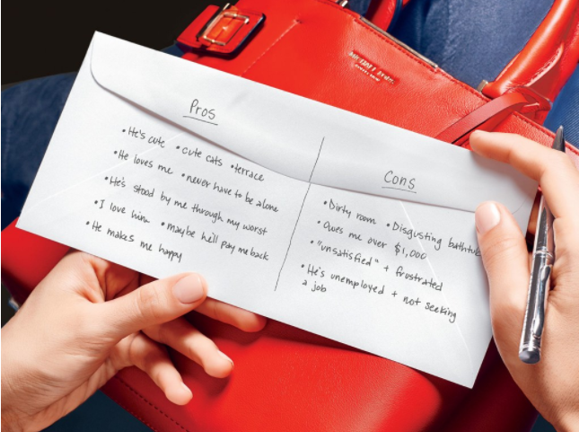
Wel of geen economie?
Wel of niet schoolvak economie?

Slide 9
Start met het boekje:
Eerste hoofdstukken printen we voor jullie uit, aangezien het boekje nog niet geleverd is.
Vandaag:
Substitutie en complementariteit.
Individuele en collectieve vraaglijn.

Slide 10
Recap vorige les.
Een markt is een plek waar vraag en aanbod samenkomen
Een concrete markt is een fysieke plek (de markt van groente en fruit)
Een abstracte markt is een niet fysieke plek (bijvoorbeeld marktplaats of bol.com)
Het aanbod van producten wordt bepaald door: persoonlijke voorkeur, concurrerende producten, concurrenten, budget klant, weer/seizoen.
Betalingsbereidheid is hoeveel de klanten (noemen we bij economie consumenten) bereid zijn maximaal te betalen.
Wanneer de aanbieder de betaling bereidheid weet van de consument weet hij de maximale prijs die hij kan vragen voor zijn producten. (als hij concurrentie heeft, moet die mogelijk wel ze prijs lager maken dan de maximale prijs)

Slide 11
Lees paragraaf Substitutie en complementariteit
5
4
3
1
2
Hiervoor 5 minuten de tijd.
De eerste 3 minuten lees/werk je zelfstandig.
Daarna mag je overleggen.

Slide 12
Wat waren substitutiegoederen?
Goederen die elkaar vervangen, denk aan koffie en thee, sinaasappels en ander fruit.
Wat waren complementaire goederen?
Goederen die je vaak samen nodig hebt, die elkaar aanvullen, denk aan koffie en koffiemelk, mobiele telefoon en oplader.
De prijsontwikkeling van goederen heeft verschillende effecten afhankelijk of het complementaire goederen of substitutiegoederen zijn.

Slide 13
Maak vragen 2 t/m 5.
5
4
3
1
2
Hiervoor 5 minuten de tijd.
De eerste 3 minuten lees/werk je zelfstandig.
Daarna mag je overleggen.

Slide 16
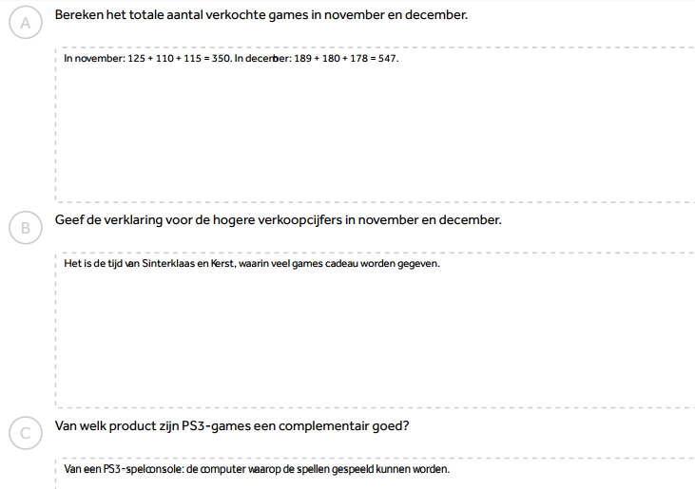

Slide 18
Maak vragen 6 en 7.
5
4
3
1
2
Hiervoor 5 minuten de tijd.
De eerste 3 minuten lees/werk je zelfstandig.
Daarna mag je overleggen.

Slide 21
Wat hebben we tot nu toe gezien:
Goederen die elkaar vervangen noemen we substitutiegoederen.
Goederen die elkaar aanvullen noemen we complementaire goederen.
Als de prijs van een goed stijgt, dan zal de vraag naar substitutiegoederen toenemen (tenslotte we gaan het duurder geworden goed vervangen.
Als de prijs van een goed stijgt, dan zal de vraag naar complementaire goederen afnemen (tenslotte als koffie duurder wordt zullen we ook minder behoefte hebben aan koffiemelk).

Slide 22
Lees het hoofdstuk:Individuele en collectieve vraaglijn
3
1
2
Hiervoor 3 minuten de tijd.
De eerste 3 minuten lees/werk je zelfstandig.

Slide 23
Laten we eens even kijken:
In ruil voor betaling mogen jullie 1 lesuur van mij skippen.
Wie is bereid hiervoor 1 euro te betalen?
2 euro te betalen?
5 euro te betalen?
10 euro te betalen?
100 euro te betalen?
Wat zien we?
Hoe hoger de prijs/hoe lager de vraag.

Slide 24
Maak vragen 2 t/m 4
5
4
3
1
2
Hiervoor 5 minuten de tijd.
De eerste 3 minuten lees/werk je zelfstandig.
Daarna mag je overleggen.

Slide 26
Maak vraag 5
5
4
3
1
2
Hiervoor 5 minuten de tijd.
De eerste 3 minuten lees/werk je zelfstandig.
Daarna mag je overleggen.

Slide 28
Terugblik afgelopen les:
Een persoon zal voor een bepaalde prijs een bepaalde hoeveelheid producten willen kopen. Dit noemen we een individuele vraaglijn.
Wanneer we alle individuele vraaglijnen bij elkaar optellen, kunnen we een vraaglijn van de gehele groep maken. Dit noemen we de collectieve vraaglijn.
Wat zichtbaar is geworden: hoe hoger de prijs, hoe lager de vraag/ hoe lager de prijs, hoe hoger de vraag

